Slide 1
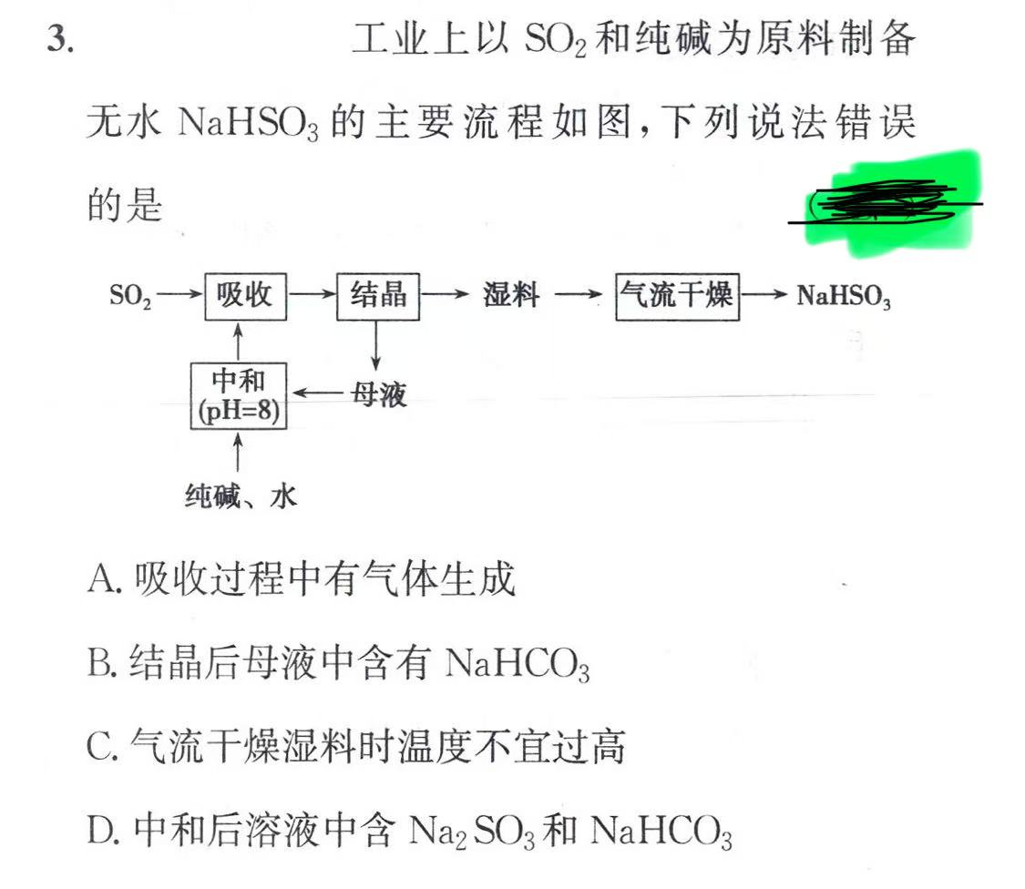

Slide 2
2.(混合溶液)(1)常温下，向a mol·L^{－1} CH₃COONa溶液中滴加等体积的b mol·L^{－1}盐酸使溶液呈中性(不考虑盐酸和醋酸的挥发)，则醋酸的电离常数K_{a}＝
________________________(用含a和b的代数式表示)。

Slide 3










(2)常温下，将a mol·L^{－1}的醋酸与b mol·L^{－1}的Ba(OH)₂溶液等体积混合，充分反应后，溶液中存在2c_{平}(Ba^{2＋})＝c_{平}(CH₃COO－)，则该混合溶液中醋酸的电离
常数K_{a}＝_______________________(用含a和b的代数式表示)。

Slide 4
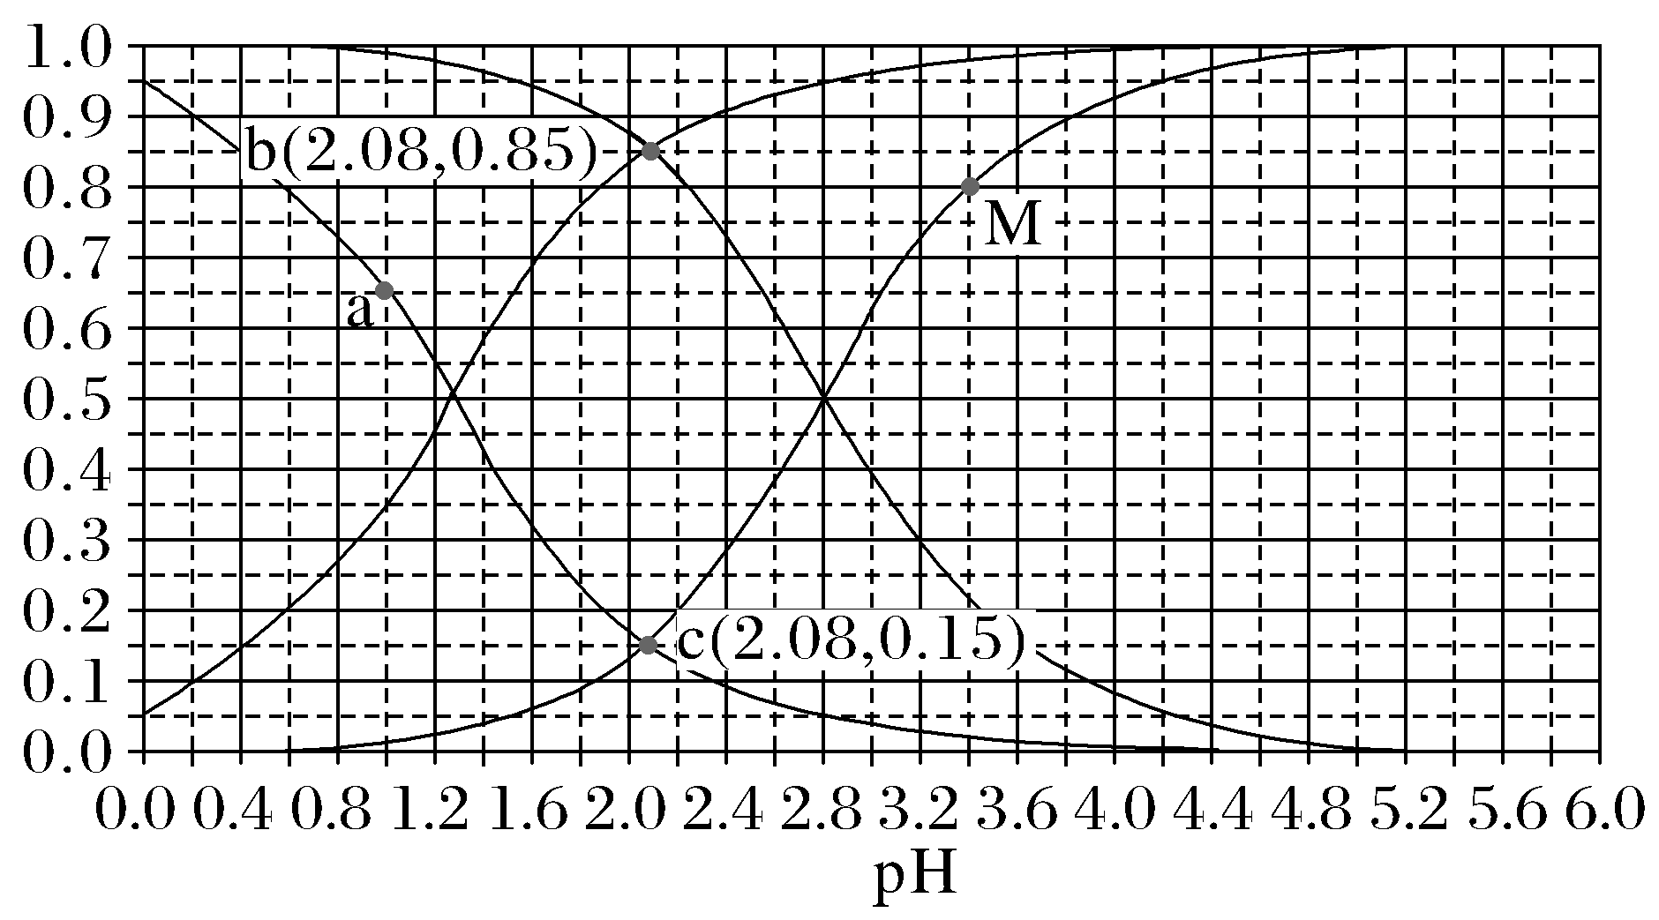
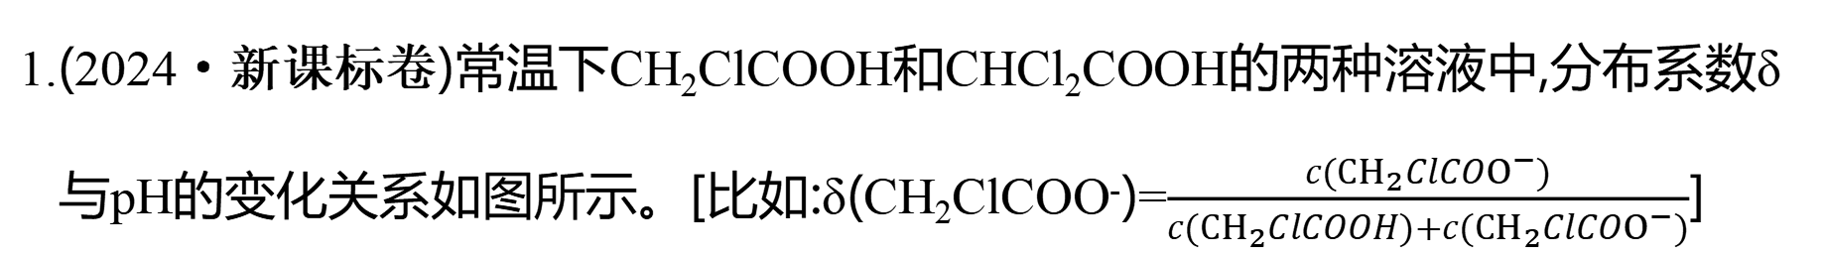
1.(2024·新课标卷)常温下CH₂ClCOOH和CHCl₂COOH的两种溶液中,分布系数δ与pH的变化关系如图所示。[比如:δ(CH₂ClCOO⁻)=$\frac{c(CH_{2}ClCOO^{−})}{c(CH_{2}ClCOOH)+c(CH_{2}ClCOO^{−})}$]

Slide 5
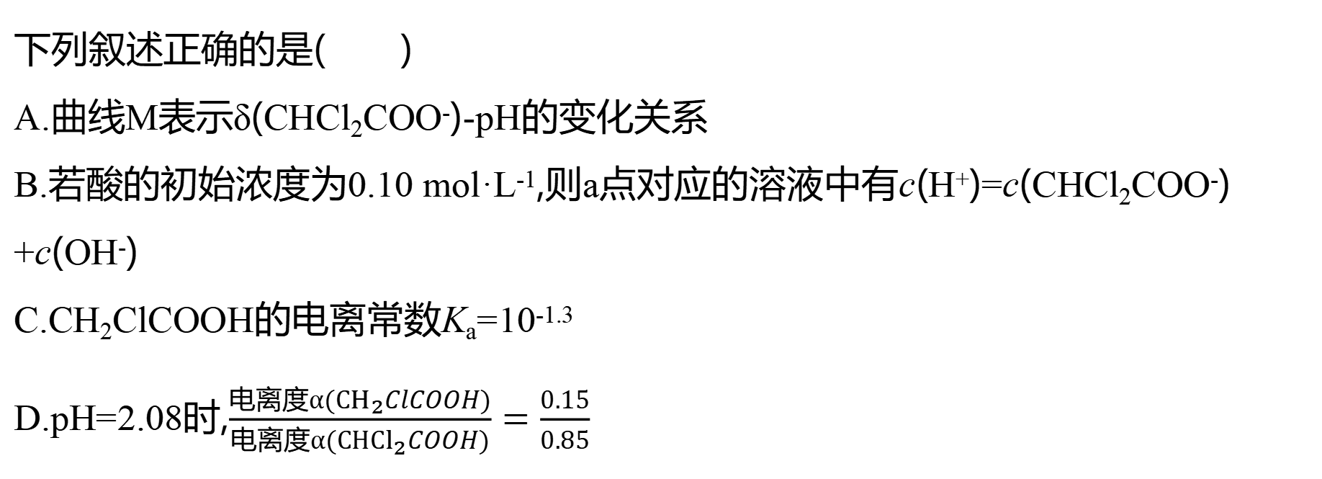
下列叙述正确的是( )
A.曲线M表示δ(CHCl₂COO⁻)-pH的变化关系
B.若酸的初始浓度为0.10 mol·L⁻¹,则a点对应的溶液中有c(H⁺)=c(CHCl₂COO⁻) +c(OH⁻)
C.CH₂ClCOOH的电离常数K_{a}=10^{-1.3}
D.pH=2.08时,$\frac{电离度α(CH_{2}ClCOOH)}{电离度α(CHCl_{2}COOH)}=\frac{0.15}{0.85}$
D

Slide 6
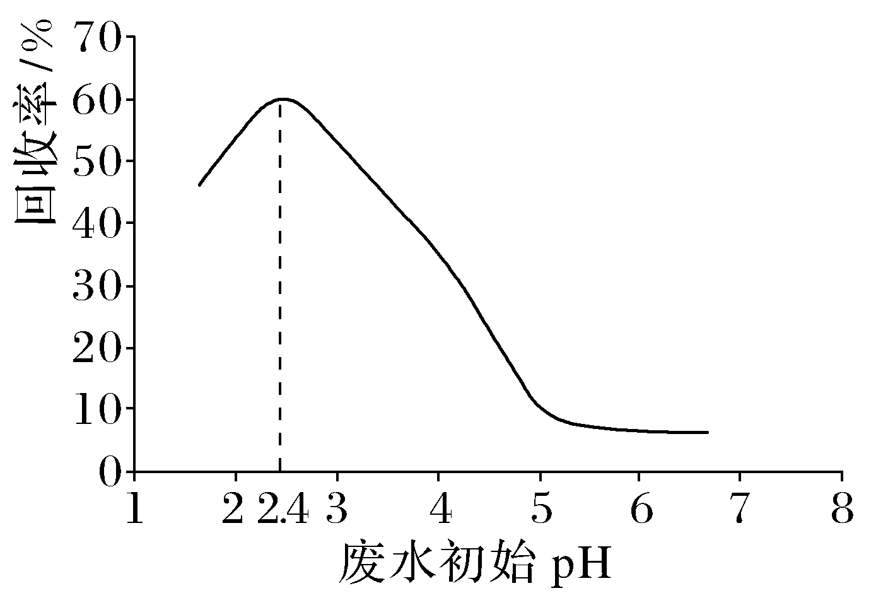
2.(2023·浙江1月选考)甲酸(HCOOH)是重要的化工原料。工业废水中的甲酸及其盐,通过离子交换树脂(含固体活性成分R₃N,R为烷基)因静电作用被吸附回收,其回收率(被吸附在树脂上甲酸根的物质的量分数)与废水初始pH关系如图(已知甲酸K_{a}=1.8×10⁻⁴),下列说法不正确的是( )
D

Slide 7
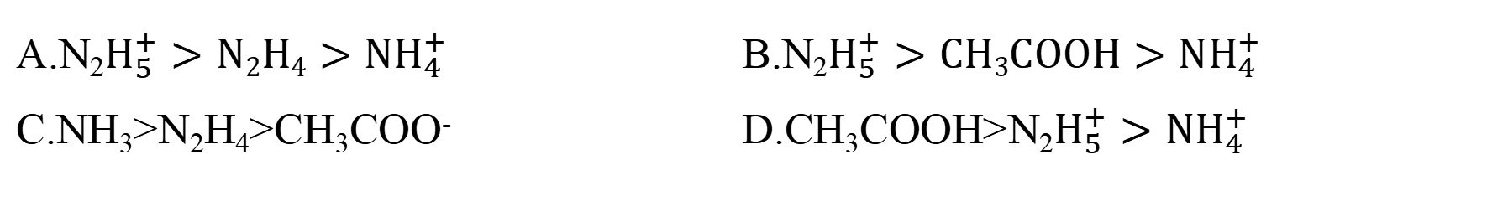
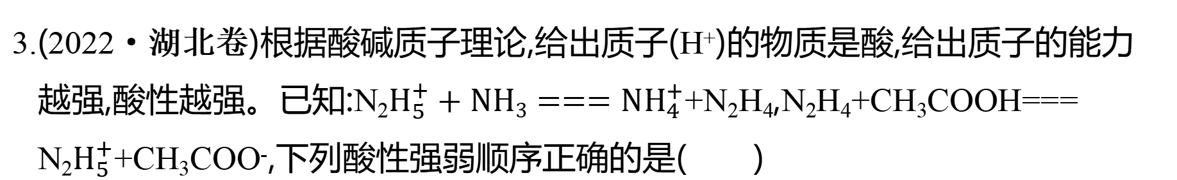
3.(2022·湖北卷)根据酸碱质子理论,给出质子(H⁺)的物质是酸,给出质子的能力越强,酸性越强。已知:N₂$H_{5}^{+}+NH\text{3}===NH_{4}^{+}$+N₂H₄,N₂H₄+CH₃COOH=== N₂$H_{5}^{+}$+CH₃COO⁻,下列酸性强弱顺序正确的是( )
D
A.N₂$H_{5}^{+}>N\text{2}\text{H}\text{4}>NH_{4}^{+}$ B.N₂$H_{5}^{+}>CH\text{3}\text{C}OOH>NH_{4}^{+}$
C.NH₃>N₂H₄>CH₃COO⁻ D.CH₃COOH>N₂$H_{5}^{+}>NH_{4}^{+}$

Slide 8
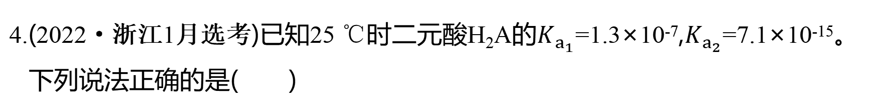
4.(2022·浙江1月选考)已知25 ℃时二元酸H₂A的$K_{a_{1}}$=1.3×10⁻⁷,$K_{a_{2}}$=7.1×10⁻¹⁵。下列说法正确的是( )
B
A.在等浓度的Na₂A、NaHA溶液中,水的电离程度前者小于后者
B.向0.1 mol·L⁻¹的H₂A溶液中通入HCl气体(忽略溶液体积的变化)至pH=3,则H₂A的电离度为0.013%
C.向H₂A溶液中加入NaOH溶液至pH=11,则c(A²⁻)>c(HA⁻)
D.取pH=a的H₂A溶液10 mL,加蒸馏水稀释至100 mL,则该溶液pH=a+1

Slide 9
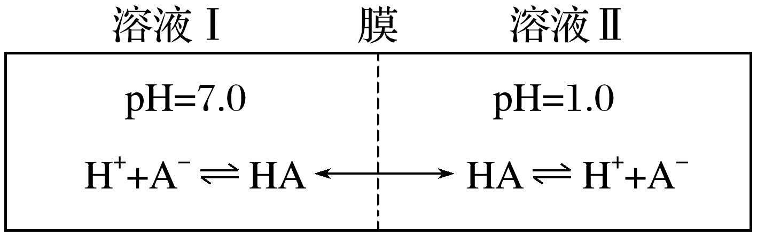
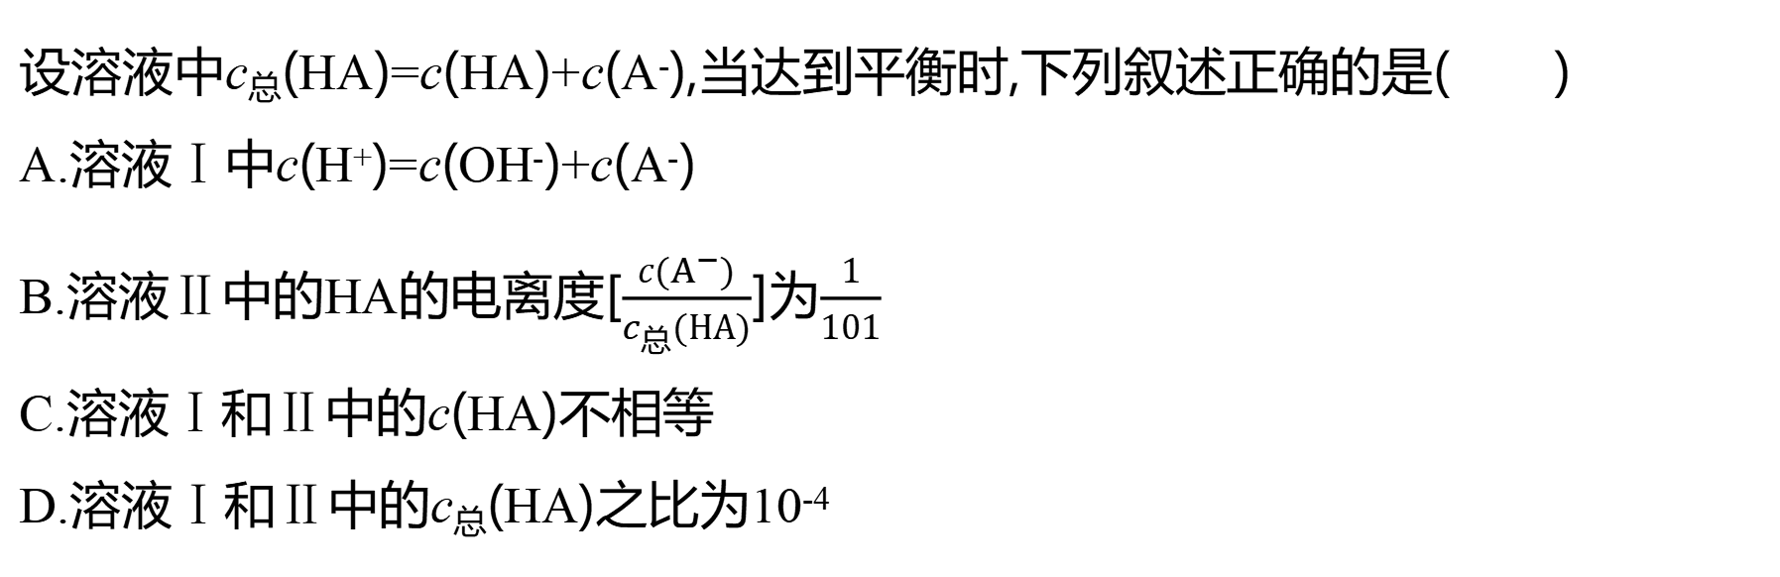
5.(2022·全国乙卷)常温下,一元酸HA的K_{a}(HA)=1.0×10⁻³。在某体系中,H⁺与A⁻不能穿过隔膜,未电离的HA可自由穿过该膜(如图所示)。
设溶液中c_{总}(HA)=c(HA)+c(A⁻),当达到平衡时,下列叙述正确的是( )
A.溶液Ⅰ中c(H⁺)=c(OH⁻)+c(A⁻)
B.溶液Ⅱ中的HA的电离度[$\frac{c(A^{−})}{c_{总}(HA)}$]为$\frac{1}{101}$
C.溶液Ⅰ和Ⅱ中的c(HA)不相等
D.溶液Ⅰ和Ⅱ中的c_{总}(HA)之比为10⁻⁴
B

Slide 10
1.一元强酸(HCl)与一元弱酸(CH₃COOH)的比较
(1)相同物质的量浓度、相同体积的盐酸和醋酸溶液的比较
酸 |  | 盐酸 | 醋酸溶液
比较 项目 | c_{平}(H⁺) | 大 | 小
 | pH | 小 | 大
 | 中和碱的能力 | 相同
 | 与足量活泼金属反应产生H₂的量 | 相同
 | 开始与金属反应的速率 | 大 | 小

Slide 11
(2)相同pH、相同体积的盐酸与醋酸溶液的比较
酸 |  | 盐酸 | 醋酸溶液
比较 项目 | c_{平}(H⁺) | 相同
 | c_{平}(酸) | 小 | 大
 | 中和碱的能力 | 小 | 大
 | 与足量活泼金属反应产生H₂的量 | 少 | 多
 | 开始与金属反应的速率 | 相同

Slide 12
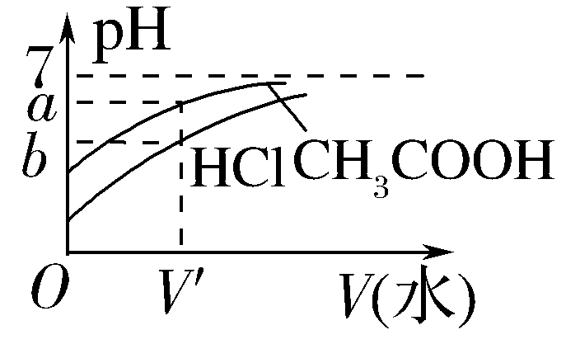
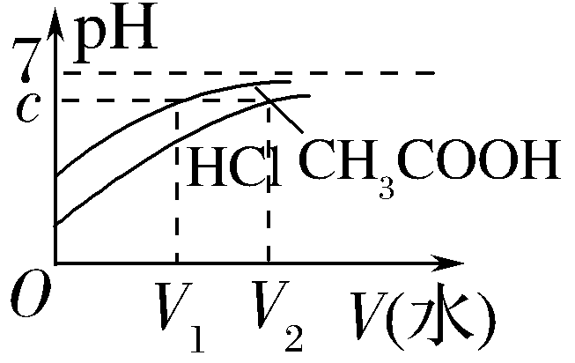
2.一元强酸(HCl)与一元弱酸(CH₃COOH)稀释图像比较
(1)相同体积、相同浓度的盐酸、醋酸溶液
加水稀释相同的倍数,醋酸的pH大 | 加水稀释到相同的pH,盐酸加入的水多

Slide 13
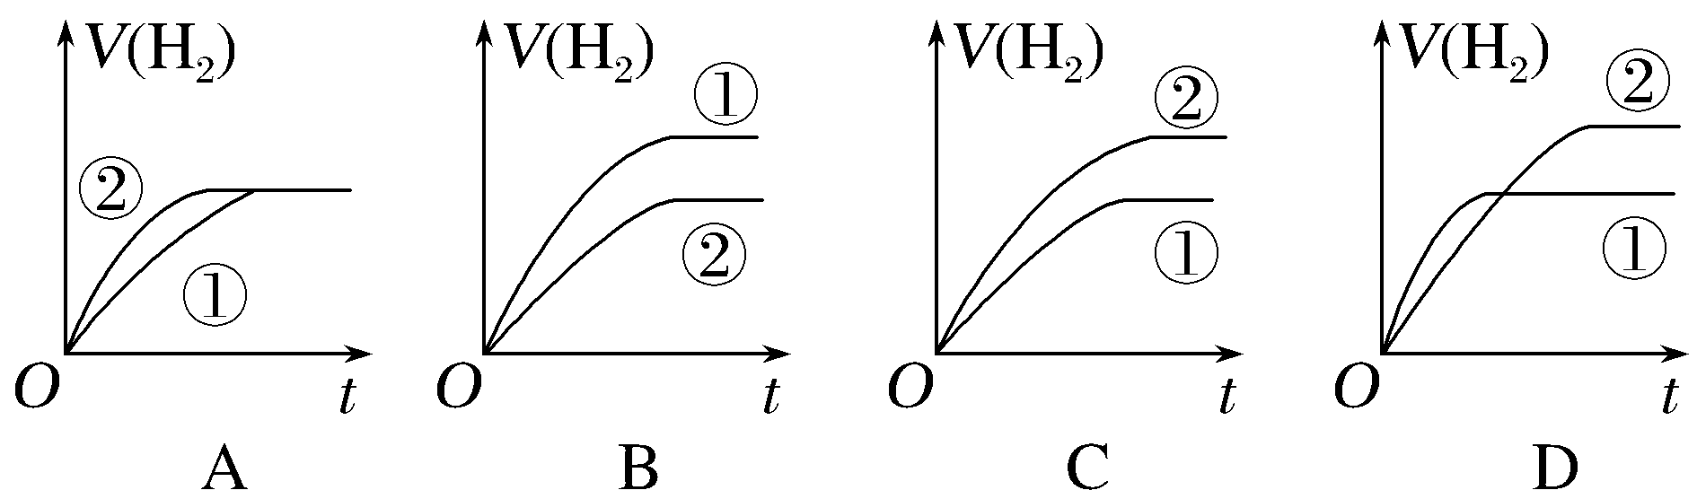
【例1】 相同体积、相同c_{平}(H⁺)的某一元强酸溶液①和某一元弱酸溶液②分别与足量的锌粉发生反应,下列关于产生氢气的体积(V)随时间(t)变化的示意图正确的是( )
C

Slide 14
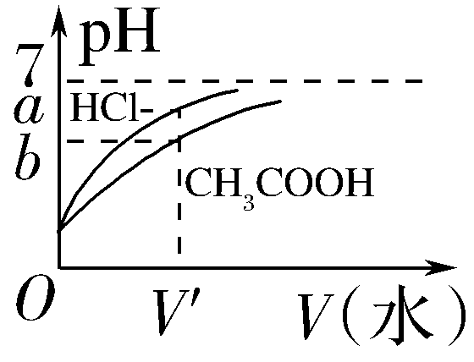
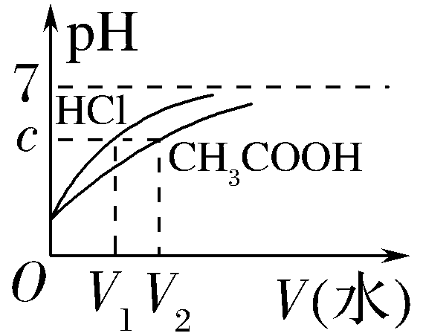
(2)相同体积、相同pH的盐酸、醋酸溶液
加水稀释相同的倍数,盐酸的pH大 | 加水稀释到相同的pH,醋酸加入的水多
注意:一元强碱与一元弱碱的比较与上述比较相似。

Slide 15
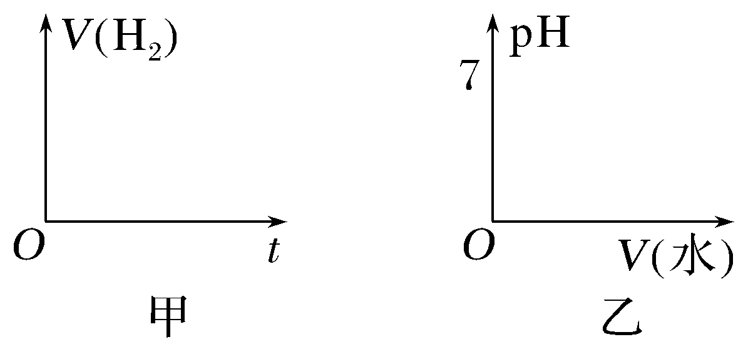
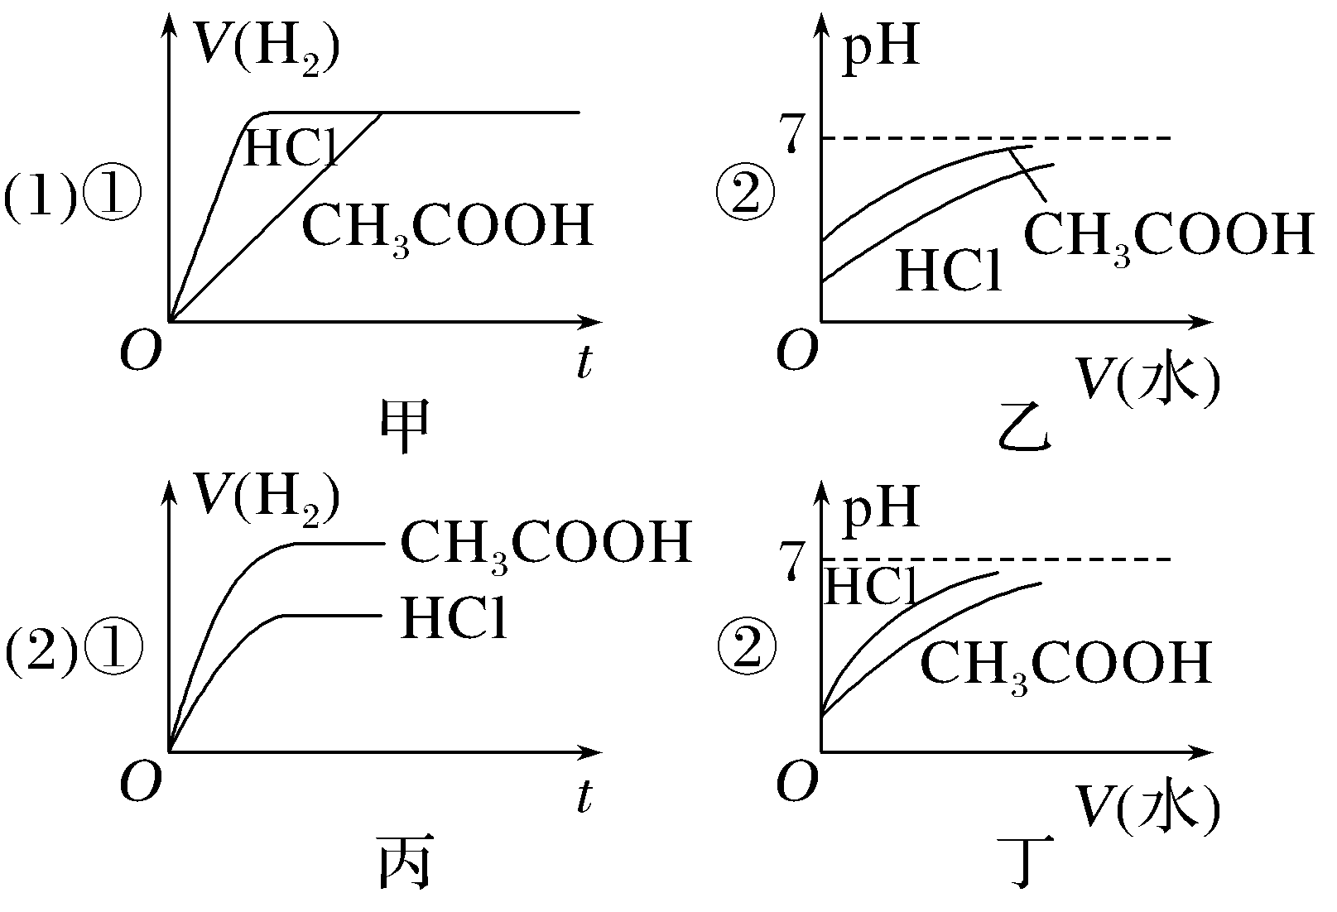
【例2】 (1)室温下,相同体积、相同浓度的盐酸与醋酸溶液。
①分别加入足量且质量、颗粒大小均相同的锌,在图甲中画出盐酸和醋酸溶液中H₂的体积随时间变化曲线。
②加水稀释,在图乙中画出盐酸和醋酸溶液pH随V(水)变化曲线。
答案

Slide 16

(2)室温下,相同体积、相同pH的盐酸和醋酸溶液。
①分别加入足量且质量、颗粒大小均相同的锌,在图丙中画出盐酸和醋酸溶液中H₂的体积随时间变化曲线。
②加水稀释,在图丁中画出盐酸和醋酸溶液pH随V(水)变化曲线。
答案

Slide 17
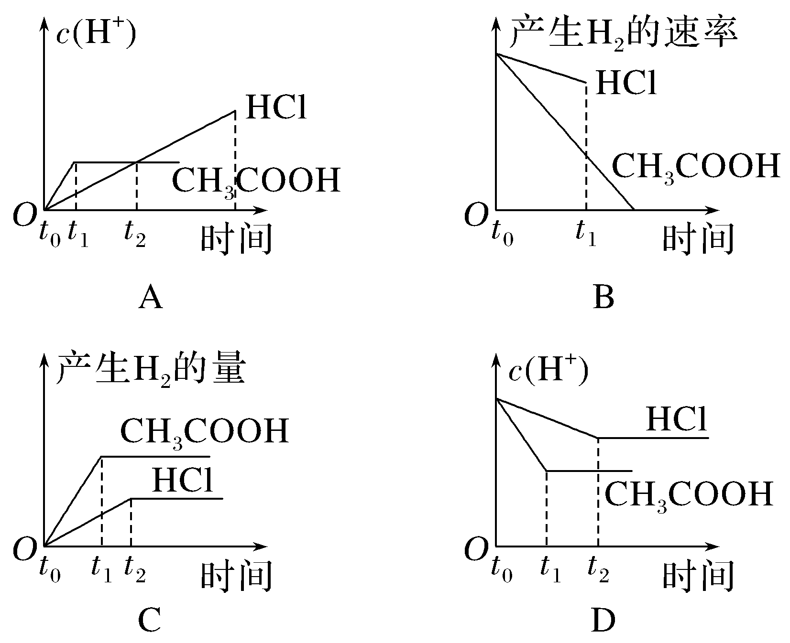
热点训练
1.在体积都为1 L,c(H⁺)都为0.01 mol·L⁻¹的盐酸和醋酸溶液中,投入0.65 g锌粒,则下列图示符合客观事实的是( )
C

Slide 18
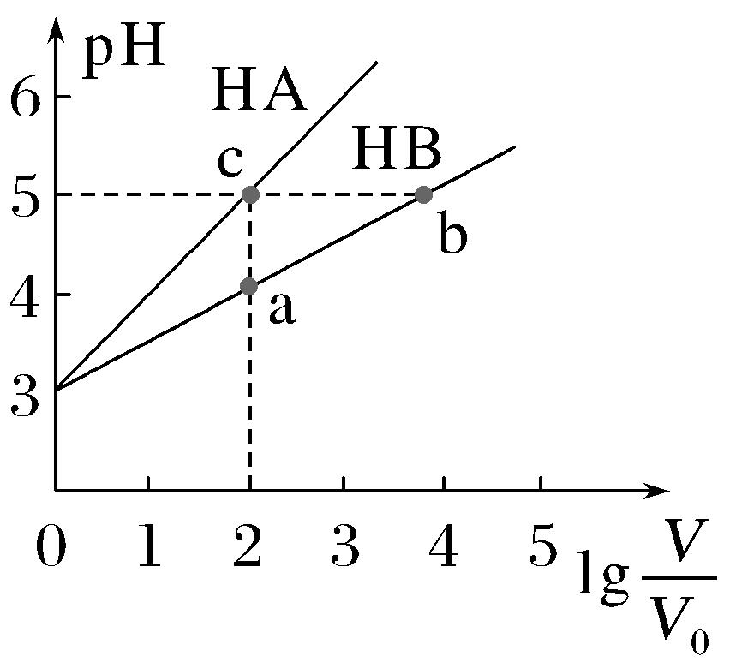
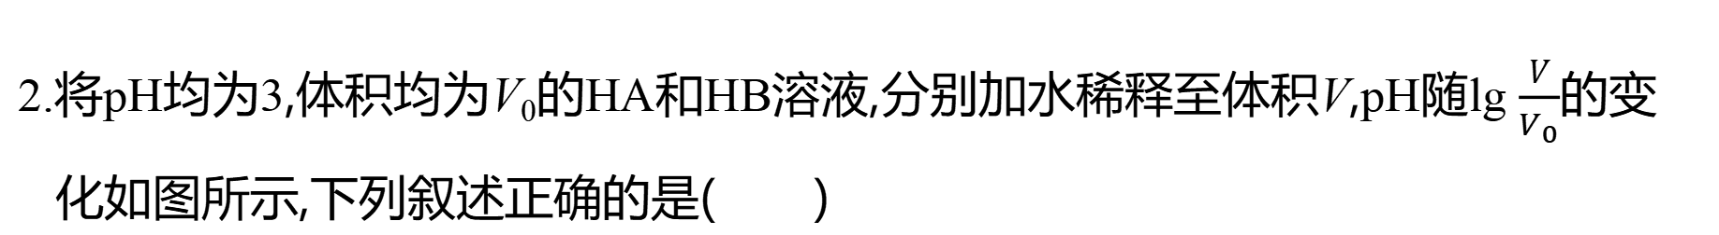
2.将pH均为3,体积均为V₀的HA和HB溶液,分别加水稀释至体积V,pH随lg $\frac{V}{V_{0}}$的变化如图所示,下列叙述正确的是( )
D
A.HA为弱酸,且酸性:HA>HB
B.若将pH均为3,体积均为V₀的HA和HB溶液,分别
加水稀释m、n倍得到溶液的pH相同,则m>n
C.若分别用等浓度的NaOH溶液完全中和,消耗
NaOH的体积:b>a>c
D.水的电离程度:b=c>a

